Slide 1

京东物流科技创新挑战赛
团队：ONE_PIECE
队员：崔高铭

Slide 2
初赛-赛道B自动驾驶
赛题分析
数据处理
模型结构
评分结果

Slide 3
赛题分析
目的：根据提供的数据集对自动驾驶场景下道路使用者进行行为预测，给定目标初始2s数据，预测未来3s目标的位置。
分析点：
给定20帧轨迹，需要预测30帧轨迹，数据具有时序性

Slide 4
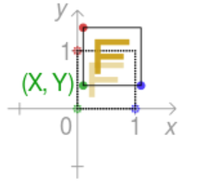
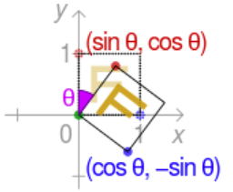
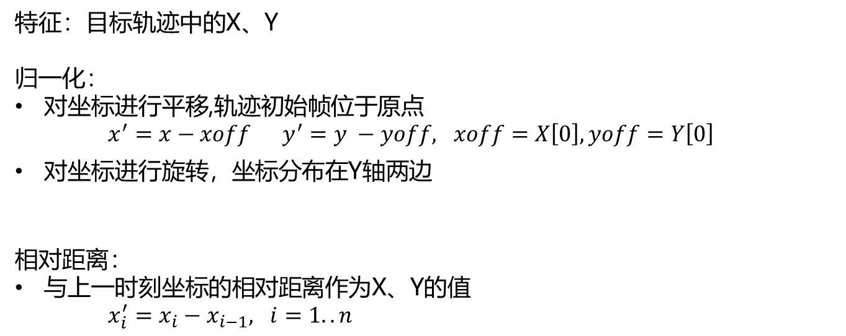
数据处理
特征：目标轨迹中的X、Y
归一化：
对坐标进行平移,轨迹初始帧位于原点
$x^{′}=x−xoff y^{′}=y −yoff, xoff=X\left[0\right],yoff=Y\left[0\right]$
对坐标进行旋转，坐标分布在Y轴两边
相对距离：
与上一时刻坐标的相对距离作为X、Y的值
$x_{i}^{′}=x_{i}−x_{i−1}, i=1..n$

Slide 5
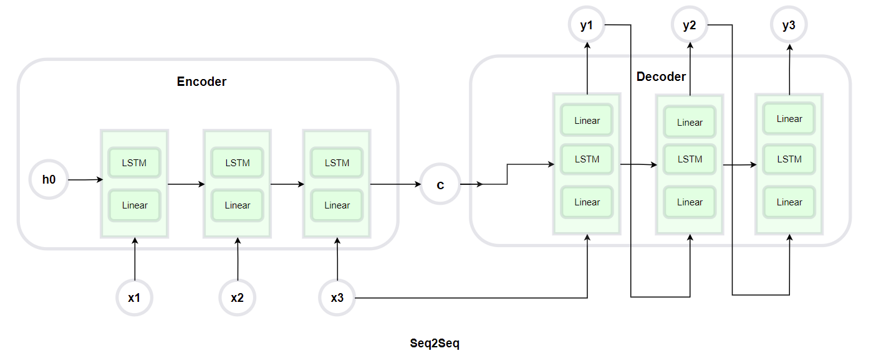
模型结构

Slide 6
评分结果
ADE、FDE 加权平均分数
31.643

Slide 7
复赛
赛题分析
算法设计
组件优化
性能分析

Slide 8
赛题分析
目的：实现一个运单配送时效计算服务系统，对外发布RESTful风格接口，并编写测试用例验证算法正确性和性能
要求：
保证算法正确性
持续压测30分钟，单次服务计算TP99<30ms,平均每核CPU承载QPS>200
日志输出频率>=10M/s
分析点：
数据集固定，没有更新数据的操作，可以在本地缓存数据
日志输出频率较高，影响程序性能，着重优化

Slide 9
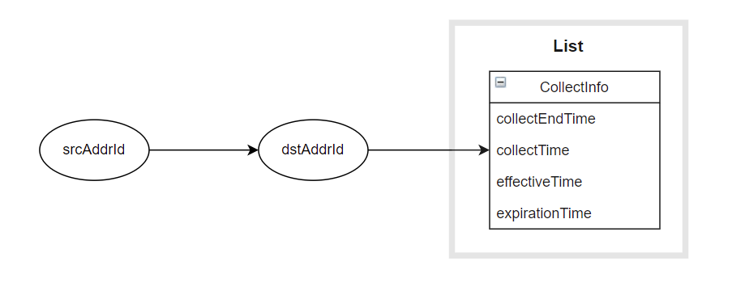
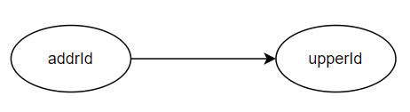
方案设计-算法设计
Cache数据结构：
将揽收、中转、派送时效数据采用三个Map存储
Map<Integer, Map<Integer, List<CollectInfo>>>
Map<Integer, Map<Integer, List<TransitInfo>>>
Map<Integer, List<DeliverInfo>>
使用Map存储地址id的上级地址id
Map<Integer, Integer>

Slide 10
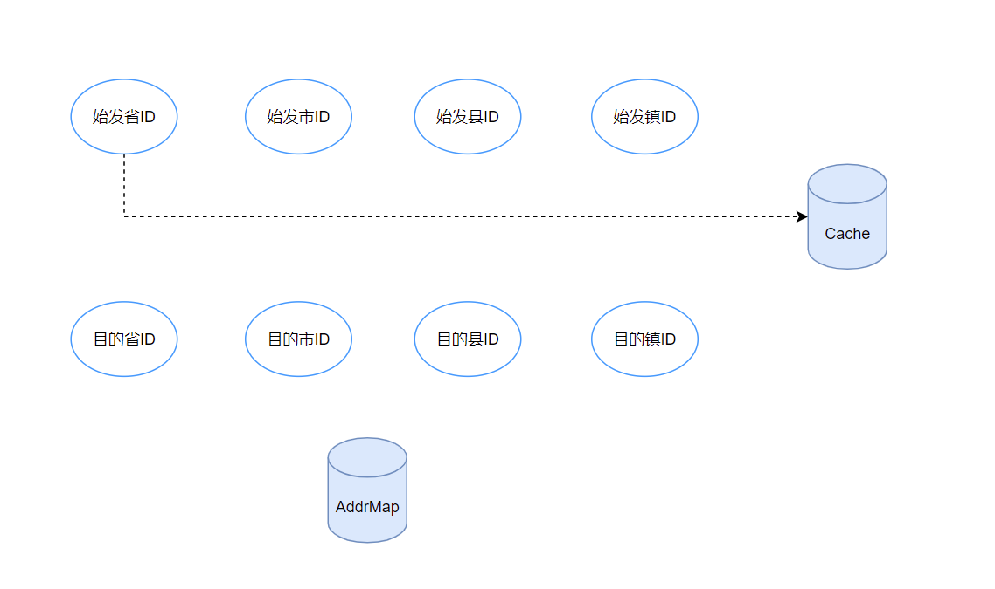
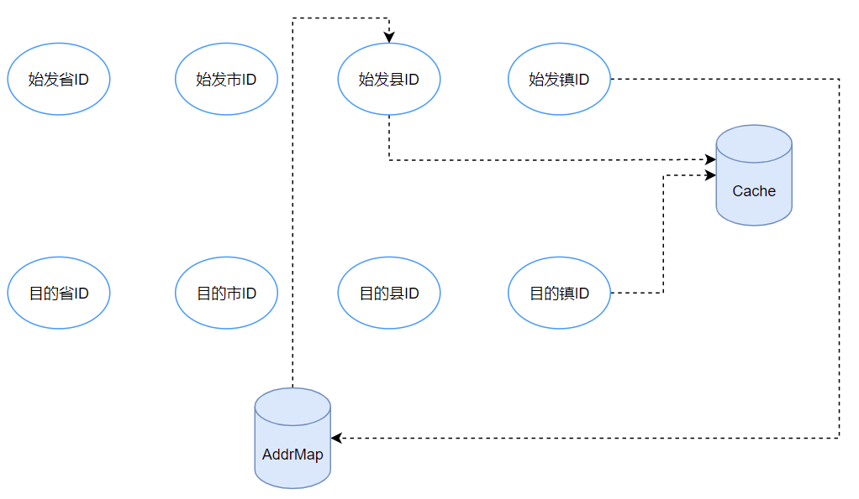
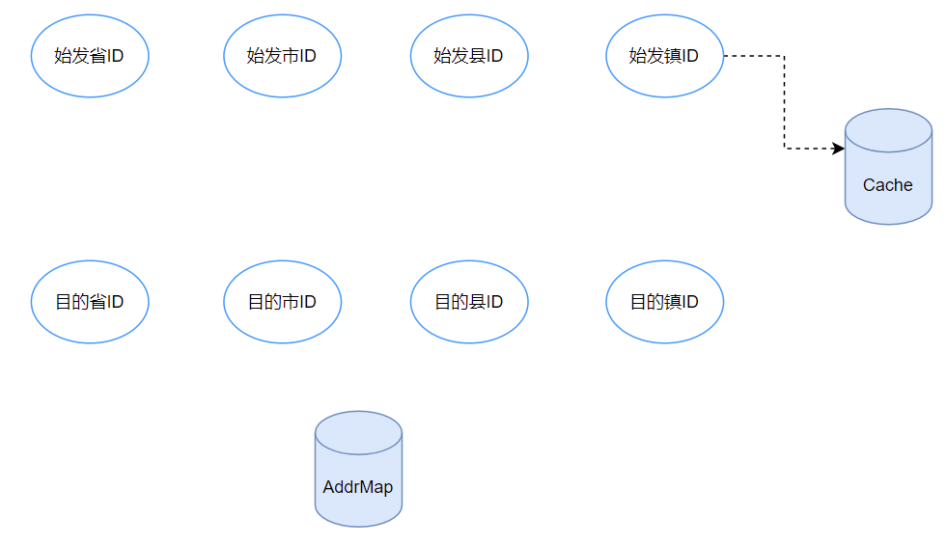
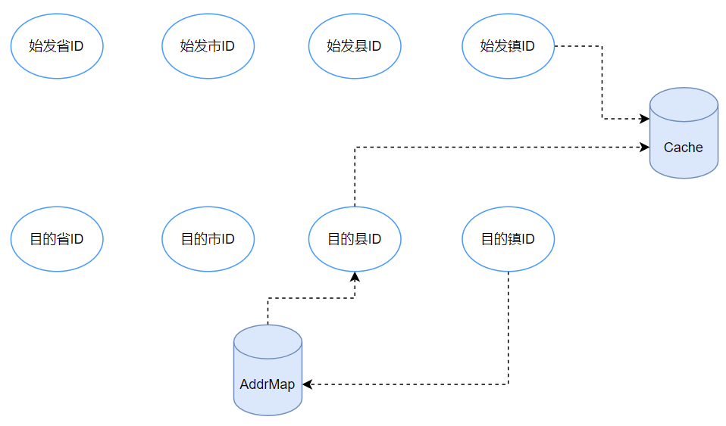
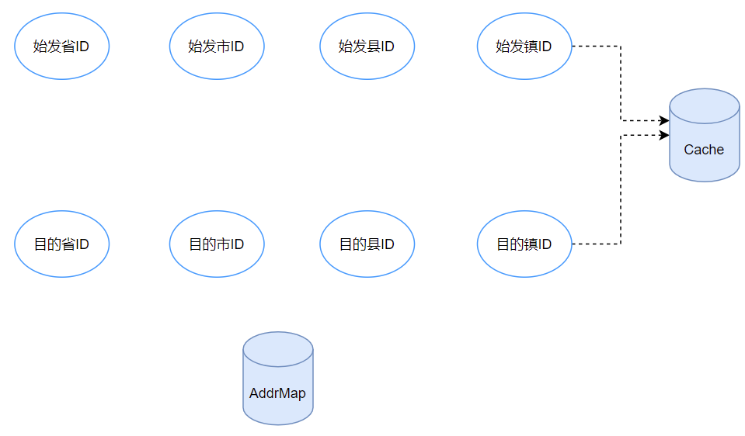
方案设计-算法设计

Slide 11
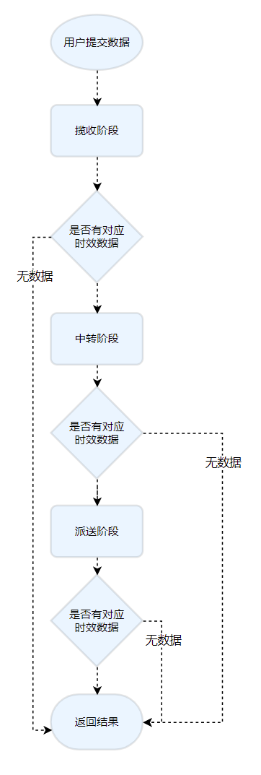
方案设计-算法流程

Slide 12
方案设计-组件优化
默认的Jackson类库改为Fastjson，用于处理请求参数、返回结果对象的序列化， QPS提升5%
默认的Tomcat容器改为Jetty，QPS提升26%
默认的Logback日志框架改为Log4j2，采用全异步策略，根据日志大小进行压缩处理，QPS提升38%
虚拟机调优，metaspace设置为100M，年轻代与老年代的比例从默认的1：2调整到1：1，增大年轻代的空间，减少Young GC次数，提高吞吐量，QPS提升5%

Slide 13
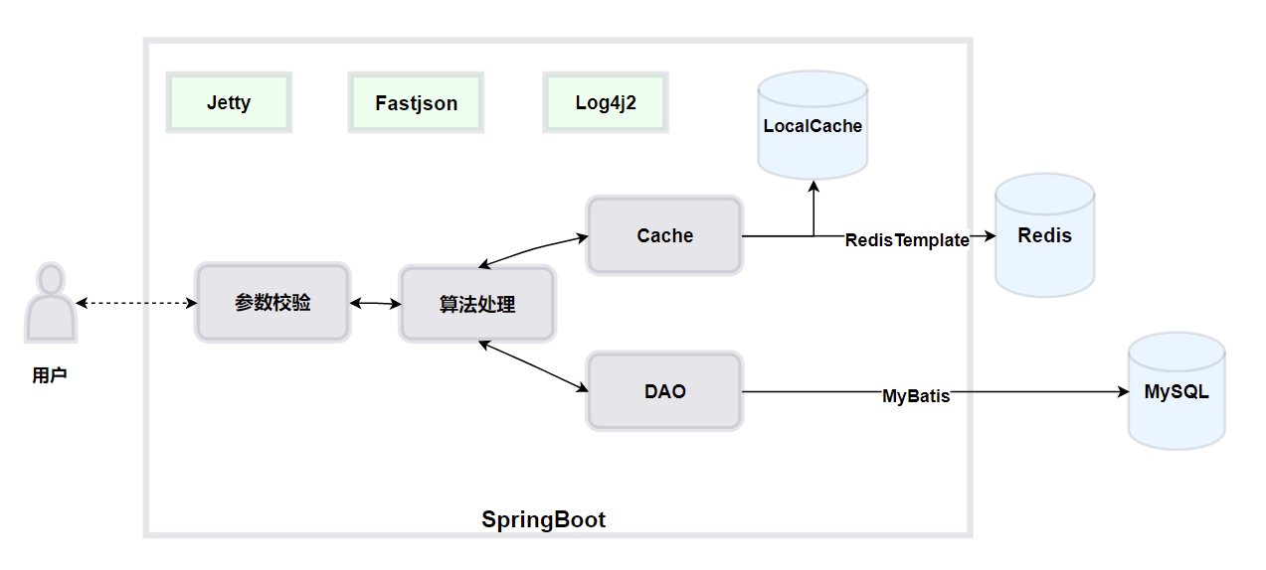
方案设计-整体设计

Slide 14
性能分析
正确性测试：
测试用例包含正常请求、异常请求、无效请求等三类，正常请求包括边界值、非边界值，异常请求涵盖所有参数的非法数据，无效请求测试数据库中没有对应的时效数据。
测试用例共25条，使用Postman测试，程序全部通过测试。
性能测试：
随机生成1000w测试数据，使用Jmeter测试性能，线程数为60
TP99为15ms，单核CPU承载QPS为11870，cpu使用率90%-95%，日志输出频率为50M/s

Slide 15
Thank you!

